Slide 1
PREVENCE NÁSILÍ VE ZDRAVOTNICTVÍ
Jaroslav Pekara
20. 10. 2020, AZZ

Slide 2
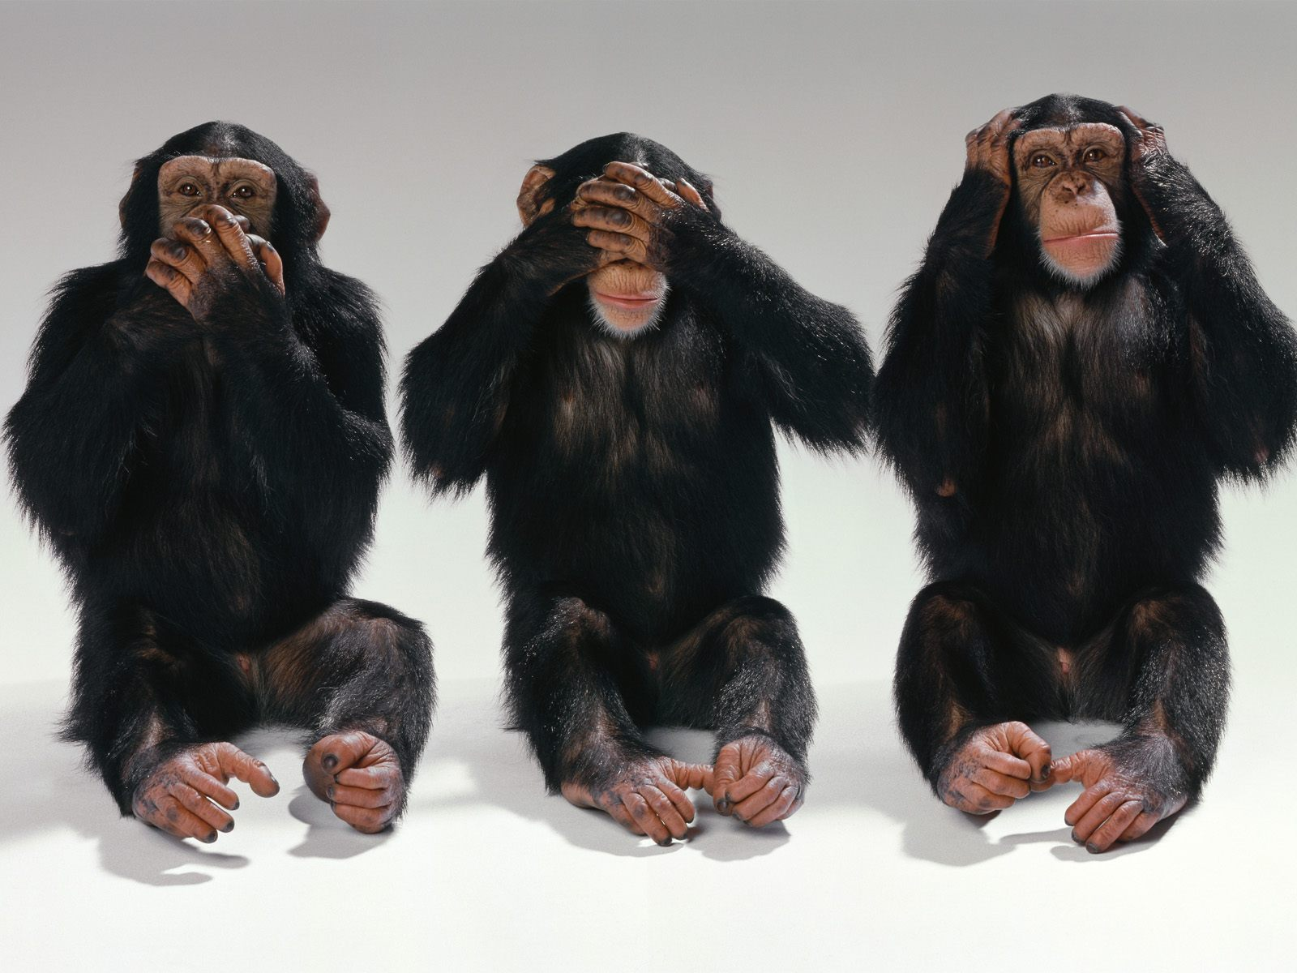
PROČ je komunikace ve zdravotnictví důležitá?
Notes:
Řekni o významu komunikace ve zdravotnictví

Slide 3
Nejčastější příčinou neprofesionální komunikace je její

Slide 4
Jaké věty pacienti neradi slyší?

Slide 5

Proč lidé potřebují vztahy s druhými lidmi?
Notes:
Tohle potřebují vaši pacienti od vás i vy od nich.
Přednosta IKEM Jan Pirk řekl při hodnocení kvality: „V USA jsem se naučil nejenom techniku, ale také to, jak důležitý je dobrý vztah pacienta a zdravotníka.“
Když máme vztah, nevidíme druhé jako pouhé objekty. Neexistují nemoci, pouze nemocní lidé. Pokud je tak vidíte, pak jsou tolerantnější k čekání apod., loajální, dodržují spíše medikaci a ochotněji poskytují potřebné info. I vy nevyhoříte, pokud to takhle funguje.
Úskalí u profesionálů je to, že oni od pacientů, kteří jsou v nemoci, úzkostní apod. nemohou očekávat vždy reciproční vztah, ale sami se o něj musí snažit. Kdo má moc, má zodpovědnost.

Slide 6
Popište jednotlivé fáze….
III
II
I
IV
V
Phase I: Spouštěcí
Phase II: Eskalační
Phase III: Krizová
Phase IV: Uklidnění
Phase V: Postkrizová deprese

Slide 7
Co znamená legitimizace emocí?

Slide 8
Otázka je jako pohlazení…
Jaké jsou benefity, když se ptáme?
Notes:
Jakékoliv pohlazení lepší, než žádné!
Rozdíl mezi otevřenou a uzavřenou otázkou!

Slide 9
Jak reagovat na kolegu „po útoku?“

